Slide 1
장동훈
Endometrium
자궁내막암 위험이 낮은 여성의 수술 전 근점침입 및 등급 평가에 따른 최종 병리 예측

Slide 2
목차
1. 개요 및 목표
2. 결론
3. 데이터 처리 및 분석
4. 모델 실험
5. Feature importance
6. 요청사항 & 질문

Slide 3
1. 개요 및 목표

Slide 4
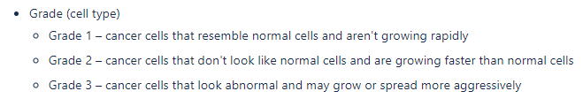
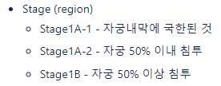
1. 개요 및 목표
Background
Fertility-sparing therapy(암수술을 받지 않고 호르몬 치료 시행)은 자궁내막암 진단을 위해 시행한 자궁 내막 조직 검사 및 MRI 에서 Grade I, Stage 1A endometrioid adenocarcinoma(no myometrial invasion)로 진단된 환자들 중 향후 임신을 계획하고 있는 환자들에게만 권고 되고 있음
목표
Low risk 환자들에서 암 수술 전 평가(Preoperative assessment)와 암 수술 후 조직 소견(Postoperative pathology)의 높은 일치율이 증명 되어야 한다.
*low-risk: Grade 1 or 2 and Stage 1A(1, 2)

Slide 5
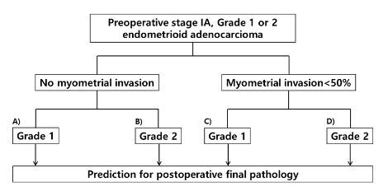
1. 개요 및 목표
연구 목표
수술 전 데이터로 수술 후 결과에 해당하는 Group A, B, C, D를 예측

Slide 6
2. 결론

Slide 7
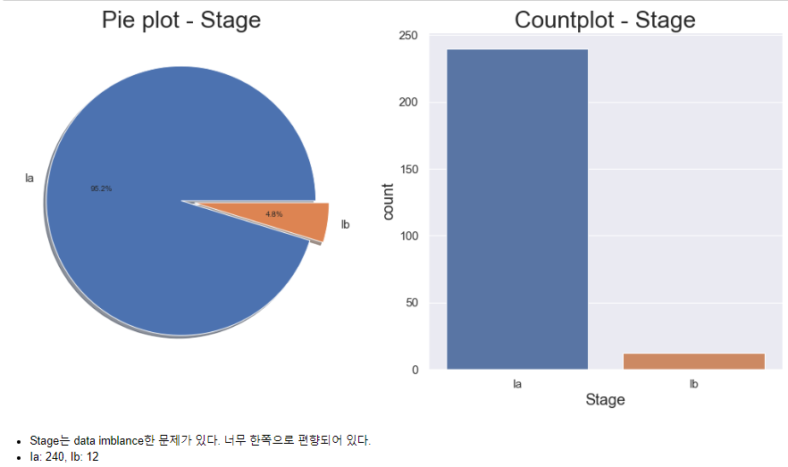
2. 결론
1. 우선 label data(Postoperative)에서의 Stage column은 Ia에 너무 편향되어 있는 문제가 존재한다.
-> Ib에 대한 데이터가 추가적으로 요구됨.

Slide 8
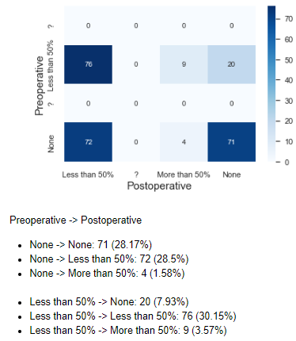
2. 결론
2. Group 4개로 나누는 것보다 이 4개의 그룹을 1개로 묶는 것이 더 좋아 보임.
침범 정도
제대로 맞춘 것은 28.17 + 30.15 = 약 58.32%
그럼, 제대로 못 맞춘 경우는 약 41.68%라는 것. => 오차율이 너무 크다.
하지만, Less than 50%까지 괜찮다는 가정하에 그룹을 묶게 되면 일치도가 높아짐. 이를 제외한 수술 후 More than 50%인 심각한 bad case인 경우는 약 5.15%이다.
But, 이렇게 나누었을 때도 data imbalance 문제가 발생할 수 있다.
-> 즉, 이를 해결하기 위한 More than 50% case 데이터가 추가로 요구 된다.
Q. 수술 전 More than 50%가 수술 후 무조건 More than 50%인지?

Slide 9
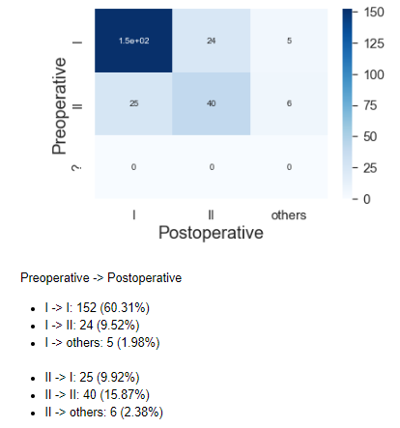
2. 결론
2. Group 4개로 나누는 것보다 이 4개의 그룹을 1개로 묶는 것이 더 좋아 보임.
Grade
제대로 맞춘 것은 60.31 + 15.87 = 약 76.18%
그래도 침범 정도보다는 나은 상황.
Grade 또한 Grade I, II를 하나의 Group으로 묶을 지 or 그대로 Grade I, II를 구분할지 고민이 필요해보임.
전자는 Grade III 등인 others의 데이터 부족으로 data imbalance의 문제가 발생할 우려.
others의 추가 case data 필요.
*others: III, 해석하기 부적절한 값, 빈칸
후자는 수술 전 후 Grade II를 맞추는 것이 약 15%로 적기 때문에, 추가적인 데이터들을 모아서 학습을 진행=> 추가 환자 데이터 필요.

Slide 10
3. 데이터 처리 및 분석

Slide 11
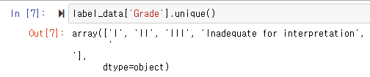



3. 데이터 처리 및 분석
Grade(Postoperative) Column
Stage Column
Postoperative의 Group별 인원
Group A: 68 / Group B: 16 / Group C: 102 / Group 4: 42
전체 환자수 : 252명, Group A~D: 228명, 나머지: 24명 (Grade = ‘others’ 이거나 침범 정도가 More than 50%인 경우)

Slide 12
3. 데이터 처리 및 분석
침범 정도 – 일치도 비교(confusion_matrix)
Grade – 일치도 비교(confusion_matrix)

Slide 13
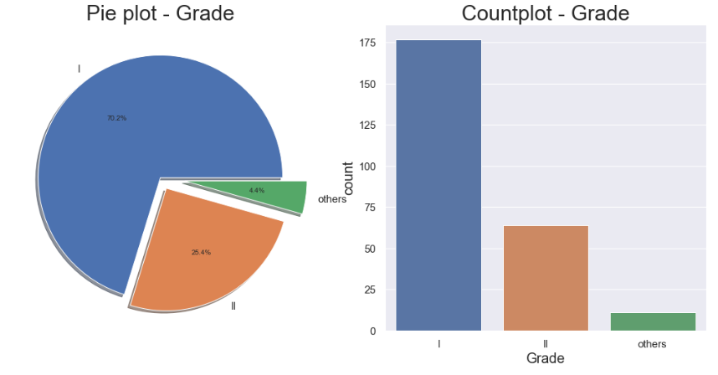
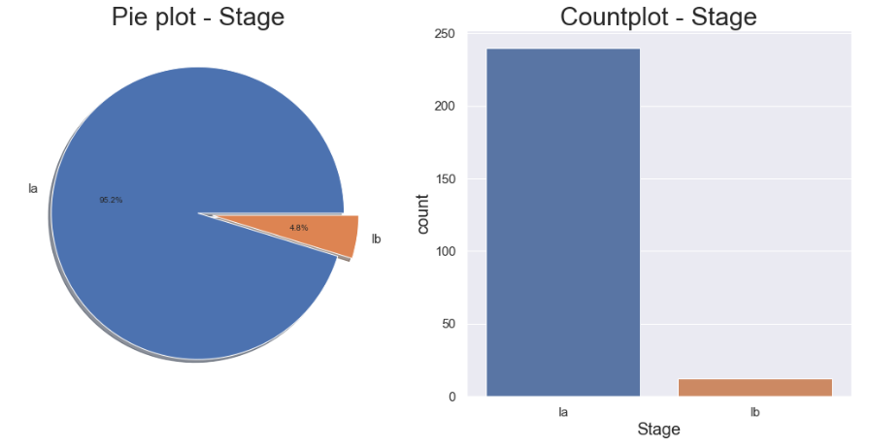
3. 데이터 처리 및 분석
Grade의 분포도 확인
Stage의 분포도 확인
Grade I: 177(70.2%), Grade II: 64(25.4%), others: 11(4.4%)
*others: III or 해석불가능한 값 or 빈칸
Ia: 240(95.2%), Ib: 12(4.8%)

Slide 14
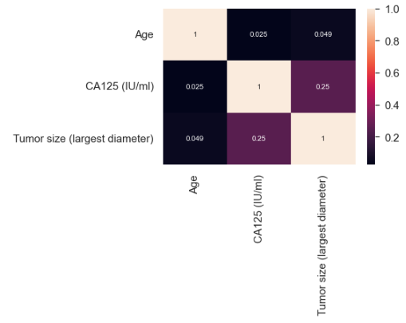
3. 데이터 처리 및 분석
heatmap
CA125와 Tumor size가 0.25로 양의 관계를 가진다.

Slide 15
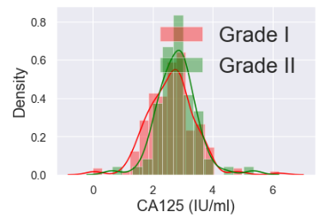
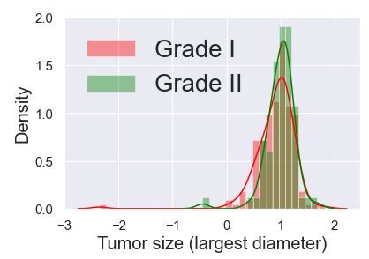
3. 데이터 처리 및 분석
Distribution plot of CA125 for Grade
Distribution plot of Tumor size for Grade
*기존 값은 편향 문제 발생 -> outlier의 영향을 줄이기 위해 log를 취함.
CA125가 좀 더 작은 지점에는 Grade I이 더 분포 되어 있다.
CA125가 좀 더 큰 지점에는 Grade II가 더 분포되어 있다.
*기존 값은 편향 문제 발생 -> outlier의 영향을 줄이기 위해 log를 취함.
종양 크기가 좀 더 작은 지점에는 Grade I이 더 분포 되어 있다.
종양 크기가 좀 더 큰 지점에는 Grade II가 더 분포되어 있다.

Slide 16
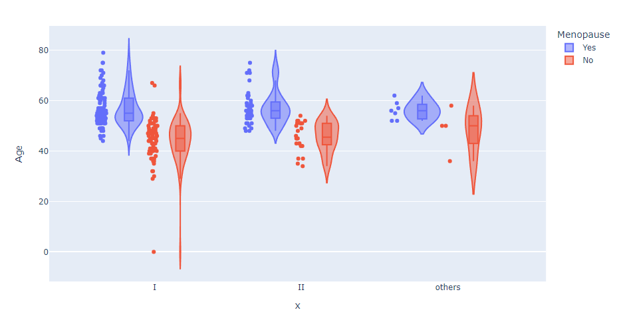
3. 데이터 처리 및 분석
Violin을 이용한 label_Grade, Age, Menopause에 따른 관계 확인
폐경여부는 없는 경우가 있는 경우에 비해 좀 더 어린 것으로 보임.
Grade I에 폐경이 없는 경우에 outlier가 존재.

Slide 17
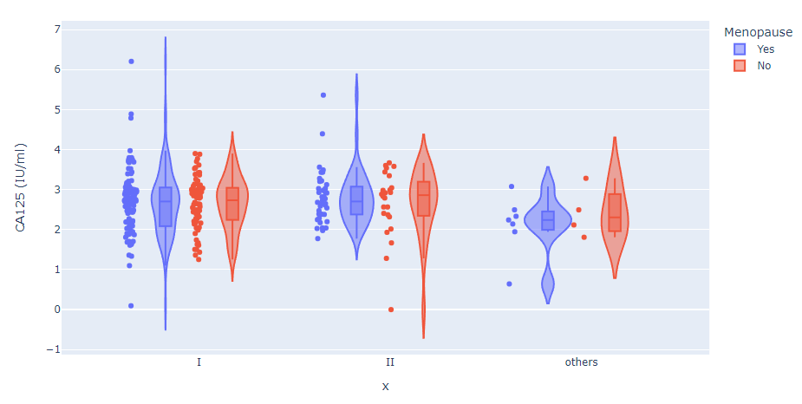
3. 데이터 처리 및 분석
Violin을 이용한 label_Grade, CA125, Menopause에 따른 관계 확인
폐경 여부에 따른 CA125는 큰 연관성이 없어 보인다.
CA125랑 Grade의 관계를 보면, Grade I, II는 중앙 값이 비슷한데, others만 상대적으로 중앙 값이 좀 더 밑에 있는 것을 확인할 수 있었다.
=> Others에는 III, 해석불가능값, 빈칸인데, 왜 I, II보다 CA125 값이 상대적으로 낮은지에 대해 고민이 필요해 보인다.

Slide 18
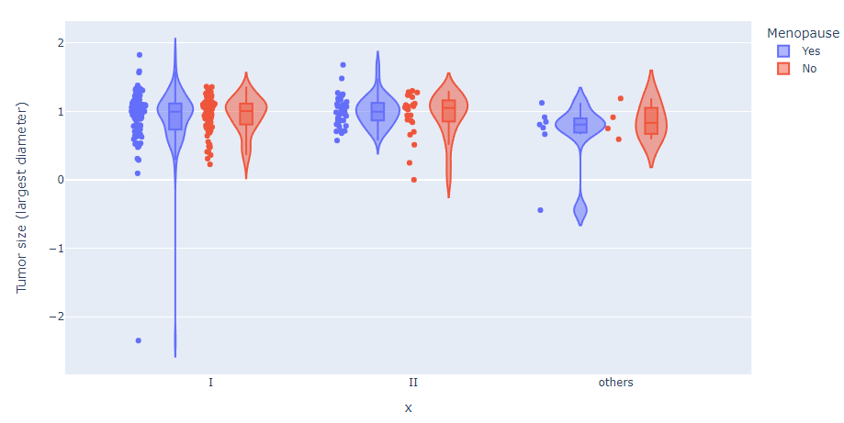
3. 데이터 처리 및 분석
Violin을 이용한 label_Grade, Tumor Size, Menopause에 따른 관계 확인
Grade I에 큰 outlier가 1개 존재.
종양 크기도 Grade I, II은 중앙 값이 비슷하게 있는데, others에는 살짝 좀 더 밑에 있는 것을 확인할 수 있다.
이 또한 others의 Tumor size가 Grade I, II에 비해 왜 상대적으로 낮은지에 대해 고민이 필요해 보인다.

Slide 19
4. 모델 실험

Slide 20
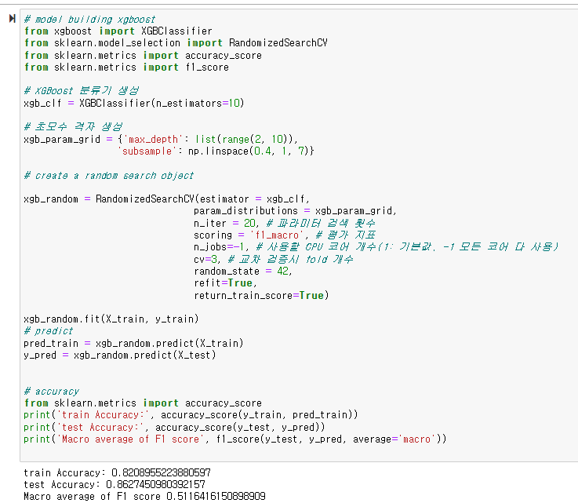
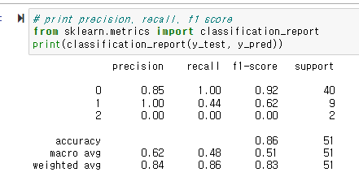
4. 모델 실험
기본 XGBoost (Random Search)
평가 지표: F1 score의 macro average
Hyperparameter: estimator, max_depth 등
Macro average of F1 score: 0.51
Train Accuracy: 0.8208
Test Accuracy: 0.8627
Macro average of F1 score: 0.5116

Slide 21
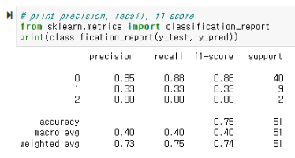
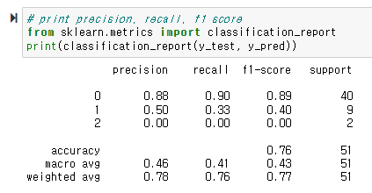
4. 모델 실험
To solve data imbalance
평가 지표: F1 score의 macro average
1. SMOTE(Synthetic Minority Over-sampling Technique)
2. RandomOverSampler
Train Accuracy: 0.8783
Test Accuracy: 0.7450
Macro average of F1 score: 0.3991
Train Accuracy: 0.9367
Test Accuracy: 0.7647
Macro average of F1 score: 0.4296
기존 XGBoost보다 성능이 낮아진 이유
Overfitting 발생 !
Train Accuracy가 Test Accuracy보다 상대적으로 많이 높음.

Slide 22
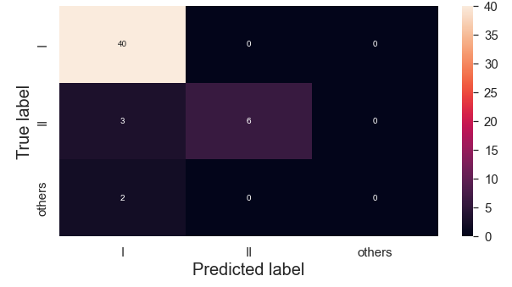
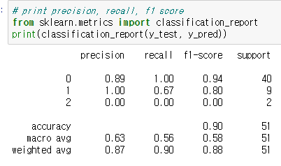
4. 모델 실험
To solve data imbalance
평가 지표: F1 score의 macro average
3. Class Weight (pos_weight)
Confusion Matrix
Train Accuracy: 0.7810
Test Accuracy: 0.9019
Macro average of F1 score: 0.5803
Macro average: 0.58로 가장 높음으로써
Class Weight를 이용한 Feature Importance 확인.

Slide 23
5. Feature Importance

Slide 24
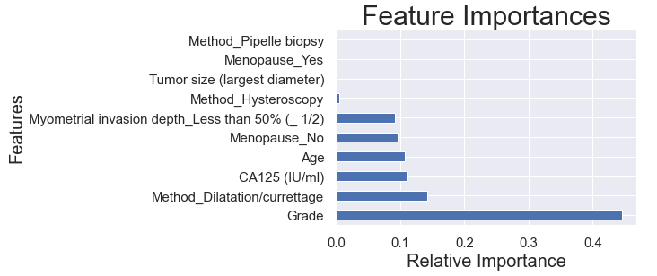
5. Feature Importance
Feature Importance

Slide 25
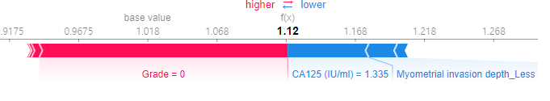
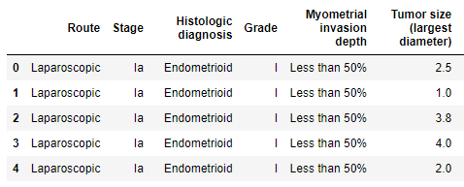
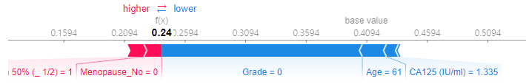
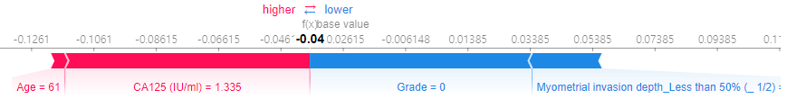
5. Feature Importance
SHAP importance
Idx= 4 환자에 대한 Grade I을 예측하는데 미치는 영향 확인
Force plot
예측에 대한 효과적인 요약을 제공.
-Red: 예측 값을 더 높게 하는 영향도
-Blue: 반대로 예측 값을 낮게 하는 영향도
Idx= 4 환자에 대한 Grade II을 예측하는데 미치는 영향 확인
Idx= 4 환자에 대한 others을 예측하는데 미치는 영향 확인

Slide 26
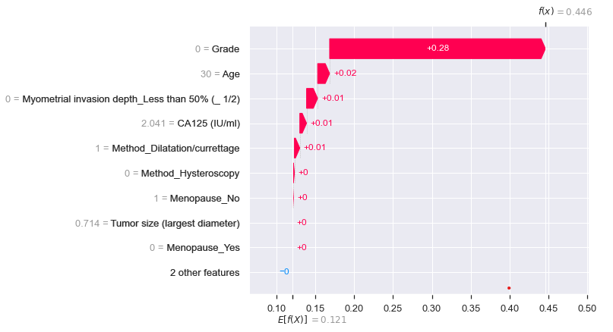
5. Feature Importance
SHAP importance
Waterfall Plot
특정 데이터가 예측된 근거를 보여주는 Plot.
각 Feature들의 공헌도와 Shapley Value를 직관적으로 표현
-빨간색: 긍정적 요인
-파란색: 부정적 요인
*Grade I 예측하는 것

Slide 27
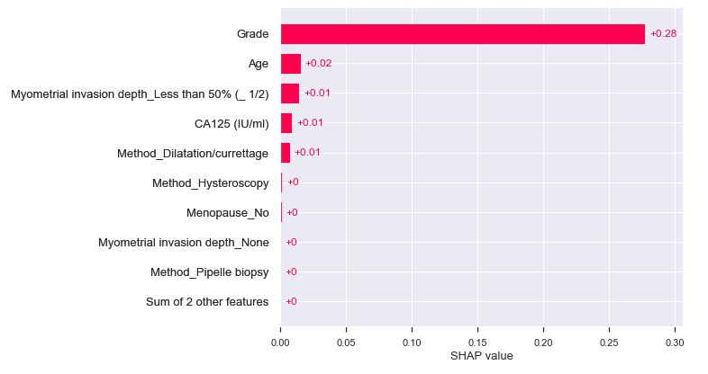
5. Feature Importance
SHAP importance
전역 막대 플롯
각 특성의 전체적인 중요성을 표시.
-빨간색: 긍정적 요인
-파란색: 부정적 요인
*Grade I 예측하는 것

Slide 28
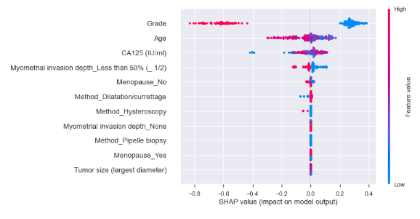
5. Feature Importance
SHAP importance
-빨간색: Feature 값 높음
-파란색: Feature 값 낮음
Summary
전체 Features들에 대해 Shapley Value가 어떠한 분포를 미치는지 시각화
Ex) Grade는 Feature가 적을수록 긍정적으로 작용한다는 것을 의미.
-음의 영역: 부정적 요인
-양의 영역: 긍정적 요인
*Grade I 예측하는 것

Slide 29
6. 요청 사항 & 질문

Slide 30
6. 요청 사항 & 질문
요청 사항
Label data에서의 Stage Column은 Ia에 너무 편향되어 있는 문제가 존재 => Ib에 대한 데이터가 추가적으로 필요.
2. Group 4개로 나누는 것보다 1개의 그룹으로 묶는 것이 더 좋아 보인다고 생각했음. 이에 대해 어떻게 생각 하시는 지? 1개의 그룹으로 묶어도 무방한지?
발생할 수 있는 문제가 없는지?
Q. 그리고 수술 전 More than 50%가 무조건 수술 후 More than 50%인지?
사실상, 현재 Less than 50%가 다 Ia이고, More than 50%가 다 Ib이므로 수술 전에도 More than 50%인 환자 데이터가 추가로 있으면 좋을 것이라 생각됨.
3. 환자 데이터를 추가적으로 더 획득한다면 좀 더 명확한 결과가 나올 것으로 예상.
질문
수술 전 Grade와 침범 정도(Stage) 결과를 얻을 때, 정량적인 평가 기준이 있는지? 아니면 의사마다 개인 차이가 있는지?
=> 의사가 개인적으로 cell type, region을 보고 판단하는지?
2. Method에서 방식은 어떤 경우에 따라 달리 하는지? ('Dilatation/currettage': 자궁긁어냄술’, ‘Hysteroscopy’: 자궁경, ‘Pipelle biopsy’: 파이프 생검)
=> 세 가지다 자궁내막조직검사인지? 그럼, 자궁경은 배에 절개 부위 없이 자궁내강을 확인하는 내시경인데, 이 또한 자궁내막조직을 체취할 수 있는지?
3. 수술 전 Grade II 였다가, 수술 후 Grade I으로 바뀐 경우는 어떤 이유 때문인가?
4. 수술 전에 종양 크기가 크고, 수술 후에 종양 크기가 작은 이유는 어떤 이유 때문에 그런 결과가 나오는지?
=> 그리고 수술 전에는 종양 크기가 있었다가, 수술 후에는 종양 크기가 0이 되는 경우는 왜 그런지?
5. 침습 깊이와 종양 크기는 어떤 관계를 가지는지? (별개의 문제인지?)
수술 후 침범 정도와 종양 크기를 보면, 종양 크기가 0인데도 Less than 50%을 가지는 것도 있고 심지어 More than 50%를 가지는 환자가 존재한다. 왜 이런 경우가 생기는지??
6. Stage에서 Ia, II, IIIc, Ib, IIIc1이 있는데, Ia와 Ib를 제외하고 나머지는 무엇을 말하는지?

Slide 31
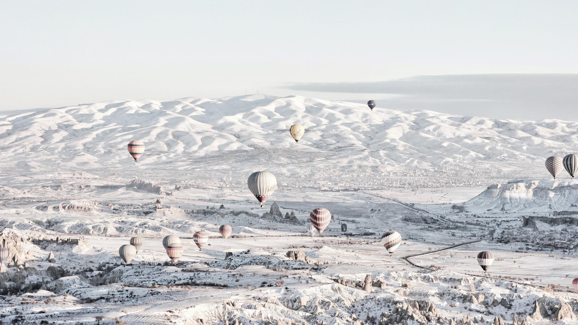
감사합니다

